Slide 1



ESF II projekt Západočeské univerzity v Plzni
reg. č. CZ.02.2.69/0.0/0.0/18_056/0013239
Přístupy do krevního řečiště v intenzivní péči
Eva Pfefferová

Slide 2
Zajištění přístupu do cévního řečiště
Periferní žilní kanylace
Centrální žilní katetrizace
Arteriální kanylace / katetrizace
Intraoseální kanylace
Význam?

Slide 3
Centrální žilní kanylace
Sterilní výkon k zajištění vstupu do centrálního žilního řečiště
Nejčastější způsob zavedení je Seldingerovou technikou
Kompetence
Katétr
  Radiokontrastní
  Délka 20 – 30 cm

Slide 4
Centrální žilní kanylace
Centrální žíla je charakteristická vysokým průtokem krve a velkým průměrem
Vstupy jsou zajišťovány CŽK, které se zavádějí nejčastěji do žil, které ústí do HDŽ
  Není-li možný přístup do HDŽ, může být použita DDŽ
Vstupy vedené přes periferní žíly – PICC (v. mediana basilica)

Slide 5
Výhody CŽK
Podání léků, které dráždí periferní žíly a způsobují nebakteriální zánět (TPV)
Měření CVP
Odběr krve na vyšetření
Hemodialýza
Hemodynamické monitorování
I přes velké výhody je CŽK potencionálním zdrojem infekce!!

Slide 6
Typy CŽK
Dle materiálu – silikon, polyuretan, teflon
Materiál by měl být hydrofilní a jeho povrch antitrombogenní
Dle počtu vstupů – jednocestné X vícecestné
  zakončeny odlišnými barvami, které určují průměr průsvitu
  vícecestné CŽK slouží k současnému podávání různých léčiv, které jsou nekompatibilní, jedna z cest se využívá k měření CVP

Slide 7
Typy CŽK
Standardní CŽK - s více luminy (dva až pět kanálů)
CŽK k zajištění eliminačních metod
CŽK pro dlouhodobé zavedení
  opatřeny povrchem s antibakteriálním působením
CŽK opatřené zásobníkem (portem)

Slide 8
Typy CŽK
Krátkodobé použití – jednoduché, vícecestné (14 - 30 dní)
Dlouhodobé použití – zpravidla dvoucestné (Broviacův, Hickmanův)
Krátkodobé a střednědobé CŽK zaváděné přes periferní žílu (zpravidla jednocestné)
Podkožně implantovatelné systémy – porty
  implantabilní podkožní komůrkový systém

Slide 9
Tunelizované centrální katétry
Speciální katétry pro dlouhodobé používání
Probíhají před vstupem do žíly asi 10 cm v podkoží → snižují riziko infekce
Speciální dakronová manžeta umožní prorůstání epitelu, čímž se vytvoří bariéra proti infekci
Doba používání je několikaměsíční, jsou jedno i vícelumenné
Hickmanův, Broviackův katétr → klinická onkologie
I: u pacientů, vyžadujících dlouhodobý přístup do centrálního venózního řečiště

Slide 10
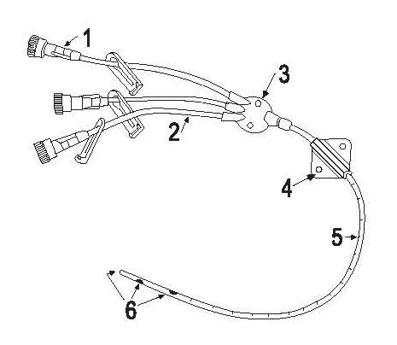
Schéma víceramenného katétru
1 - BD Luer-LokTM konus s uzávěrem
2 - jednotlivé zevní prameny katétru
3 - svodná pelota s otvory pro fixační stehy
4 - sekundární posunovatelná fixační objímka
5 - značení délky katétru
6 - jednotlivá ústí na špičce katétru
Zdroj: wikiskripta.eu

Slide 11
Indikace zavedení CŽK
Zajištění spolehlivého a bezpečného žilního vstupu na delší dobu
  infuzní léčba u akutních a kritických stavů
  podávání parenterální výživy
Nitrožilní bolusové nebo kontinuální podávání infuzí
  látek dráždících žilní stěnu
  roztoky s osmolalitou převyšující 800 mmol
  roztoků chemicky dráždících žilní stěnu vysoce alkalickým pH
Velké a náhlé ztráty a rychlé objemové náhrady
Mimotělní eliminační metody
Diagnostické účely
  měření centrálního žilního tlaku
  angiografie plicního řečiště při podezření na embolizaci
Specifické a alternativní terapie
  plicnicový katétr
  opakované odběry žilní krve
  zavedení dočasné kardiostimulace
  port-katétr

Slide 12
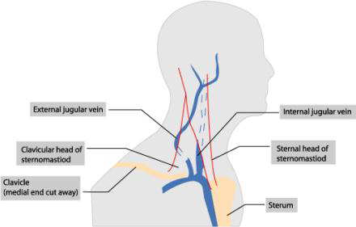
Centrální žilní kanylace
Přístupy
v. jugularis interna
v. subclavia
v. femoralis
Zdroj: wikiskripta.eu

Slide 13
Příprava pomůcek
Sterilní stolek
  jednorázový set pro kanylaci CŽK (jehla, zavaděč, katétr)
  sterilní rukavice
  chirurgické nástroje (peán, jehelec, skalpel, nůžky, chirurgická
  pinzeta, šicí materiál)
  perforovaná rouška, sterilní tampóny
  injekční „10“ a „20“ stříkačka
  injekční jehly (růžová, černá)
  sterilní komprese
Nesterilní stolek
  emitní miska
  dezinfekční roztok
  roztok peroxidu
  fyziologický roztok
  lokální anestetikum – Mesocain 1 %
  fixační materiál, náplast
  operační plášť, ústenka, chirurgická čepice

Slide 14
Postup při kanylaci CŽK
Aseptická technika – dezinfekce, sterilní krytí, rouška přes ústa, sterilní rukavice
Trendelenburgova poloha - usnadňuje punkci (naplnění krčních žil)
Dostatečná lokální anestezie, popřípadě lehká sedace
Po zavedení CŽK aspirace a ověření správné pozice katétru – RTG S+P, EKG, analýza krevních plynů z odebrané krve
Dokumentace (datum, čas, místo vpichu, použitý typ katétru)

Slide 15
Komplikace CŽK
Chybné zavedení
Vzduchová embolie
Perforace cévy
Chybná poloha katetru
Arytmie
Odtržení/dislokace/okluze katétru
PNO
Hematom
Trombóza (s následnou embolizací)
Infekce

Slide 16
Zásady ošetřování CŽK
Aseptický ráz
Při převazu a výměně krytí užívat ústenku
Místo vpichu převazujeme po celkové toaletě pacienta, jinak dle potřeby
Hodnocení místa vpichu - barva kůže, otok, krvácení
Dezinfekce místa vpichu (CHG, Betadine)
Heparinová/citrátová zátka - je-li nutné přechodně katétr uzavřít
Výměna i.v.souprav, prodlužovacích hadiček po 24 hod.
Používat Luer-lock spoje a uzávěry
Zbytečně nerozpojovat
Dokumentace - datum a čas kanylace a další změny související s katétrem (výměny spojovacích hadiček, měřícího systému apod.)

Slide 17
Odstranění katétru
CŽK by měl být odstraněn ihned, pokud není indikace k jeho ponechání
Zruší se i v případě podezření na katétrovou sepsi
Odstraňování za přísně aseptických podmínek
Doba zavedení CŽK je 3 – 4 týdny
Odebrání stěrů a špičky katétru na mikrobiologické vyšetření
Dezinfekce a sterilní krytí rány

Slide 18
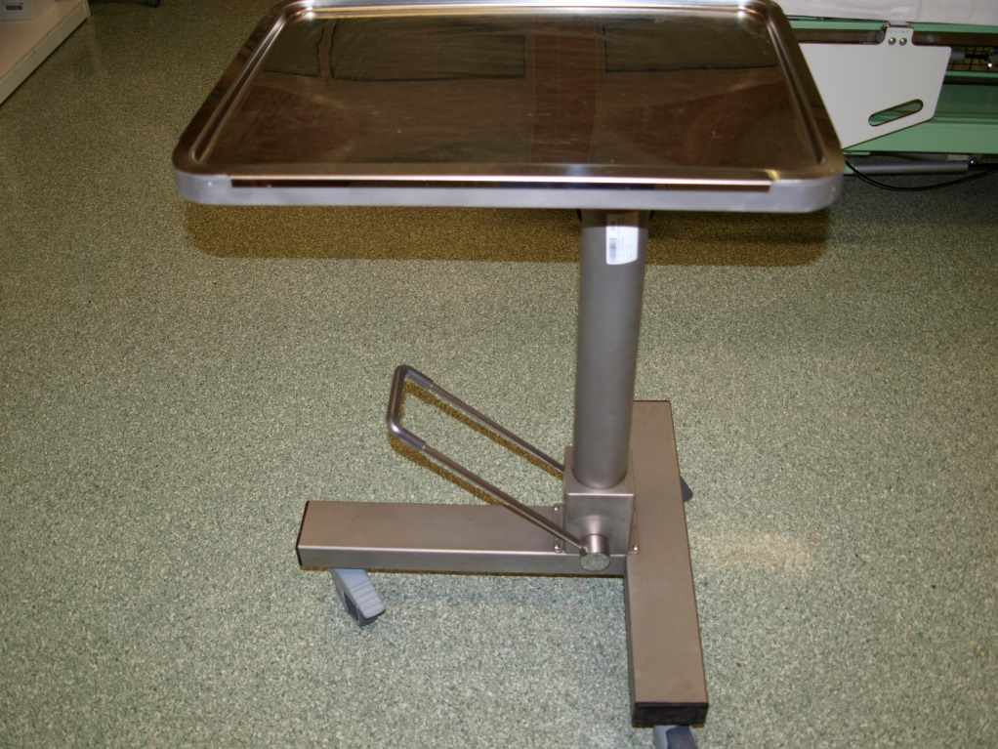
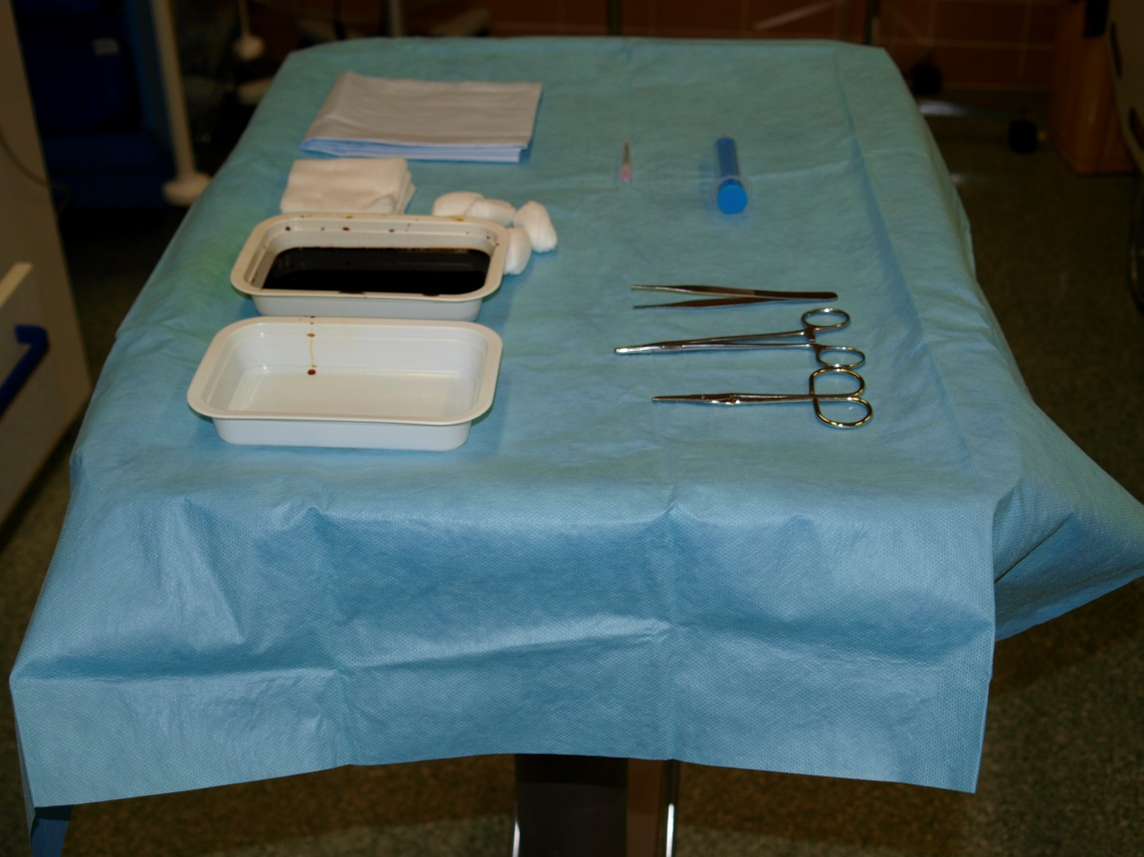
Kanylace CŽK
Zdroj: autorka

Slide 19
Kanylace arterie
Sterilní zavedení arteriální kanyly
Slouží k permanentní monitoraci invazivního TK
Tato metoda je nejspolehlivější, ale také pacienta nejvíce zatěžuje možnými komplikacemi
Hodnoty: tepová frekvence + systolický a diastolický tlak + tzv. střední arteriální tlak (MAP) → ideální hodnota nad 90 mmHg, v IP alespoň 75 mmHg

Slide 20
Indikace zavedení ART katétru
Nepřetržité invazivní měření TK u oběhově nestabilních P
Operace v řízené hypotenzi
Opakované odběry arteriální krve na vyšetření
Nutnost podávání vazoaktivních látek
Ventilačně nestabilní pacient

Slide 21
Výhody měření ART tlaku
Nepřetržité sledování TK
Trvalá přesnost a spolehlivost měření
Rychlé rozeznání oběhových poruch
Nepřímé hodnocení kontraktility myokardu z rychlosti vzestupu arteriální tlakové křivky
Přístup do arterie k odběru krevních vzorků k dg. účelům

Slide 22
Pomůcky k ART kanylaci
Sterilní stolek
a) ve steril. balíku:
perforovaná rouška
čtverce, tampony
empír, rukavice,
peán, nůžky, jehelec
misky na dezinfekci
b) mimo balík:
šicí materiál
arteriální kanyla
inj. stříkačka
Mimo sterilní stolek:
dezinfekční prostředek
emitní miska
ústenka, čepice
popř. místní anestetikum
měřící komůrka
monitorovací systém - tlakový modul, spojovací kabel, přetlaková manžeta, fyziologický roztok s heparinem
krycí materiál
imobilizační dlaha

Slide 23
Postup kanylace ART
Kompetence
NLZP fixuje ruku v dorzální flexi - ručně nebo polohovací dlahou
Lékař dezinfikuje místo vpichu, přiloží sterilní perforovanou roušku
V případě potřeby provede místní anestézii
Lékař zavede arteriální kanylu a fixuje ji stehem
NLZP sterilně kryje místo vpichu, připojí monitorovací systém (linky)
NLZP provede kalibraci a zkontroluje tvar křivky
HK lze uložit do formované dlahy a polohu zajistit obinadlem
Nastavit alarmové hodnoty na monitoru

Slide 24
Zásady manipulace s arteriální kanylou
Do arteriální linky nikdy neaplikovat žádné léky!!!
Prevence vzniku infekce, otlaků
Udržovat správnou polohu kanyly, předcházet vytažení kanyly
Sledovat průchodnost kanyly
Sledovat teplotu, barvu a citlivost končetiny, brnění prstů
V případě pochybností naměřených hodnot a nebo i pro ko 2x denně přeměřit TK tonometrem
Sledovat změny v místě vpichu, poruchy prokrvení
Sledovat hladinu FR s heparinem

Slide 25
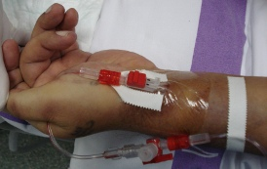
Převaz ART kanyly
Připravit pomůcky
Informovat nemocného
Převaz provádět podle typu použitého krycího materiálu á 24 – 72 hodin, popř. dle potřeby
Zhodnotit místo vpichu
Odstranit zbytky krve peroxidem
Dezinfikovat
Sterilně krýt
Zkontrolovat snímané hodnoty
Řádně fixovat
Dokumentace
Zdroj: autorka

Slide 26
Odběry krve z arteriální kanyly
Dodržovat zásady asepse
Před odběrem podložit kohout čtvercem
Vstup kohoutu dezinfikovat
Odtáhnout cca 2 - 5 ml krve a znehodnotit
Odběrovou stříkačkou odebrat požadované množství krve
Systém včetně kohoutu propláchnout pomocí bypassu, popř. stříkačkou s FR
Výstup kohoutu očistit, dezinfikovat a krýt špuntem

Slide 27
Odstranění ART kanyly
ART kanylu odstraňuje NLZP
Informovat pacienta o plánovaném výkonu
Odstranit fixaci
Kanylu jemně vytáhnout za současné aspirace a mírné komprese arterie
Po odstranění kanyly nutná komprese místa vpichu
místo vpichu poté pevně přelepit
Pečlivě kontrolovat možné krvácení
Po zrušení ART kanyly v a. femoralis přiložit sáček s pískem na dobu 30 minut
Konec ART kanyly poslat na mikrobiologické vyšetření

Slide 28
Komplikace
Hematom v místě vpichu
Vzduch v systému – ovlivnění naměřených hodnot, riziko embolizace
Krev v systému – netěsnost systému, nízký tlak v manžetě, spotřebovaný FR k proplachu
Zhoršená průchodnost kanyly (změna polohy) se projeví deformací křivky, nesprávnými hodnotami; úplnou neprůchodnost signalizuje rovná křivka
Infekce - zarudnutí a sekrece v místě vpichu
Poškození cévní stěny - v průběhu arterie typické zbarvení kůže (mramorované nebo bledé až bílé)
Technické komplikace (komůrka - monitor)

Slide 29
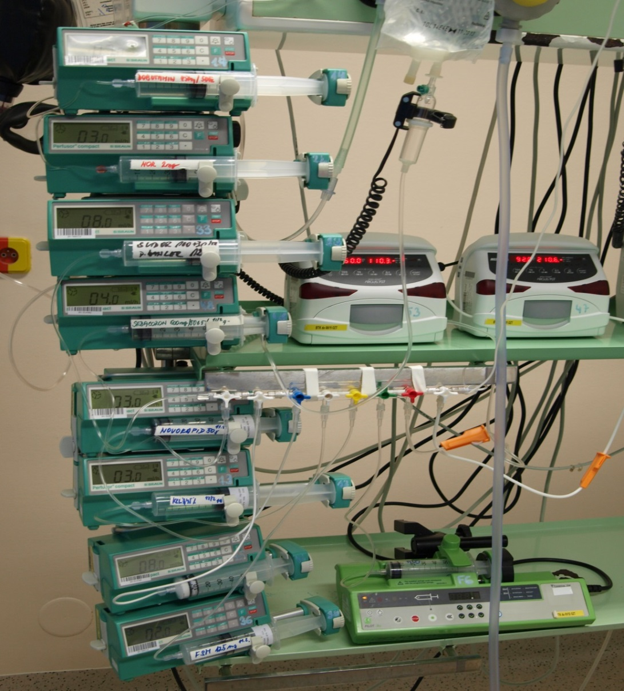
Infuzní linky
Zdroj: autorka

Slide 30
Infuzní linka
Soubor všech infuzních setů, hadiček, lineárních dávkovačů, trojcestných kohoutů, infuzních ramp a jiných spojek, které zajišťují aplikaci infuzní terapie
Při sestavování infuzních linek je nutné pamatovat na to, že bakteriální filtry je třeba zařadit co nejblíže k P, že se přes ně nesmí podávat lipidy, transfuze, plazma a furosemid
Bakteriální filtry musí být měněny dle doporučení výrobce každých 96 hodin

Slide 31
Infuzní linka
Měnit měřící systém po 72 hodinách
Kohouty vřazené do měřícího systému udržovat bez zbytků krve
Po každém odběru a manipulaci s kohouty → dezinfekce a sterilní krytí jednorázovou zátkou
Vak s FR na kontinuální proplach připravovat s 5000 j. Heparinu

Slide 32
Použité zdroje
BARTŮNĚK, P. a kol. Vybrané kapitoly z intenzivní péče. 1. vyd. Praha: Grada, 2016. ISBN 978-80-247-4343-1.
HANDL, Z. Monitorování pacientů v anesteziologii, resuscitaci a intenzivní péči – vybrané kapitoly. 4. vyd. Brno: NCO NCO, 2004. ISBN 80-7013-408-9.
Kapounová, G. Ošetřovatelství v intenzivní péči. 2. vyd. Praha: Grada, 2020. ISBN 978-80-271-0130-6.

